Slide 1



অধ্যায় ৫: বাজার (Market)
শিক্ষাবর্ষ ২০২৬ | নতুন কারিকুলাম অনুযায়ী সাজানো পাঠদান উপস্থাপনা
উপস্থাপনায়: আরিফুল ইসলাম
সহকারী শিক্ষক

Slide 2

আজকের পাঠের শিখনফল
এই পাঠটি সম্পন্ন করার পর শিক্ষার্থীরা যা যা অর্জন করবে:
বাজারের অর্থনৈতিক ধারণা: অর্থনীতিতে বাজার শব্দের প্রকৃত অর্থ ও গুরুত্ব ব্যাখ্যা করতে পারবে।
বাজারের প্রকারভেদ: সময়, পরিধি এবং প্রতিযোগিতার ভিত্তিতে বাজারের সুনির্দিষ্ট শ্রেণীবিভাগ চিহ্নিত করতে পারবে।
পূর্ণ প্রতিযোগিতামূলক বাজার: পূর্ণ প্রতিযোগিতামূলক বাজারের অন্যতম প্রধান বৈশিষ্ট্যসমূহ বিশ্লেষণ করতে পারবে।

Slide 3

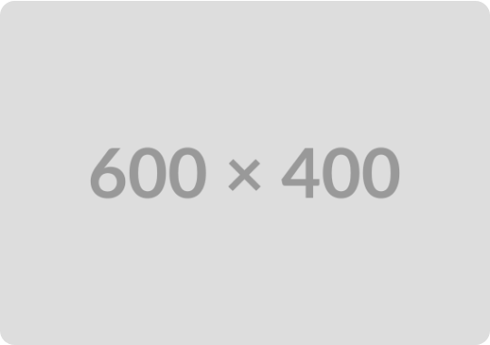
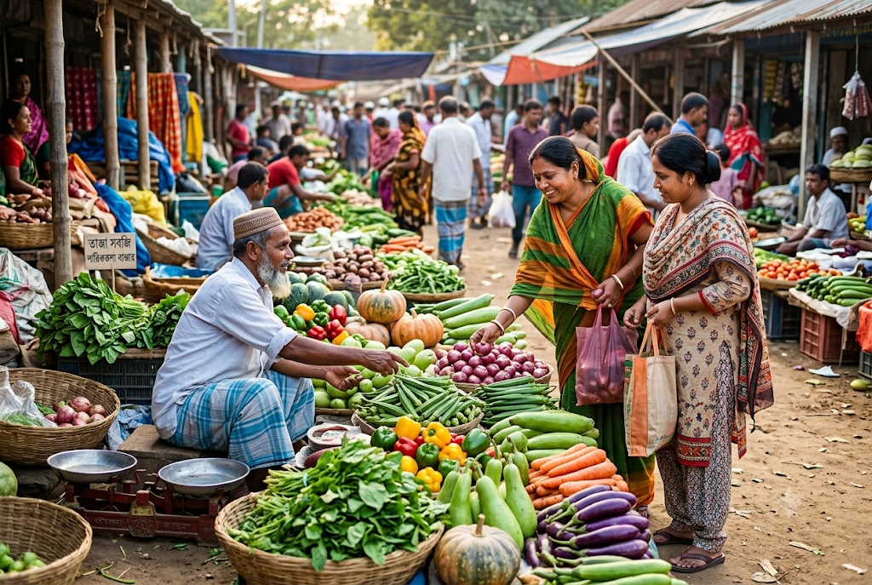
অর্থনীতিতে বাজারের প্রকৃত ধারণা
সাধারণ ভাষায় বাজার বলতে কোনো নির্দিষ্ট 'স্থান' বোঝালেও অর্থনীতিতে এর ধারণা সম্পূর্ণ ভিন্ন ও বিস্তৃত।
কোনো নির্দিষ্ট স্থান নয়: অর্থনীতিতে বাজার হলো একটি প্রক্রিয়া বা ব্যবস্থা।
যোগাযোগের মাধ্যম: ক্রেতা ও বিক্রেতার প্রত্যক্ষ বা পরোক্ষ যোগাযোগের (টেলিফোন, ইন্টারনেট ইত্যাদি) মাধ্যমে পণ্য ক্রয়-বিক্রয় করা।
দাম নির্ধারণ: ক্রেতা-বিক্রেতার দর-কষাকষির মাধ্যমে একটি নির্দিষ্ট দামে সমঝতায় পৌঁছানো।

Slide 4






বাজারের শ্রেণীবিভাগের প্রধান ৩টি ভিত্তি
১. সময়ের পরিপেক্ষিতে
২. পরিধি বা অঞ্চলভেদে
৩. প্রতিযোগিতার ভিত্তিতে
সময়ের স্থায়িত্বের ওপর ভিত্তি করে জোগান কীভাবে পরিবর্তিত হয়, তার ভিত্তিতে বাজারকে ৩ ভাগে ভাগ করা হয়েছে।
ভৌগোলিক সীমানা এবং ক্রেতা-বিক্রেতার বিস্তৃতির ওপর ভিত্তি করে বাজার ৩ ভাগে বিভক্ত হয়ে থাকে।
বাজারে ক্রেতা ও বিক্রেতার সংখ্যা এবং বাজার শক্তির ওপর নির্ভর করে এই অত্যন্ত গুরুত্বপূর্ণ শ্রেণীবিভাগ করা হয়।

Slide 5


সময়ের পরিপ্রেক্ষিতে বাজারের প্রকারভেদ
স্বল্পকালীন ও অতি স্বল্পকালীন বাজার
দীর্ঘকালীন বাজার
অতি স্বল্পকালীন বাজার: অত্যন্ত কম সময়ের বাজার যেখানে পণ্যের জোগান বাড়ানো একেবারেই অসম্ভব (যেমন: সকালের কাঁচাবাজার)।
চাহিদা ও জোগানের সামঞ্জস্য: দীর্ঘকালীন বাজারে উৎপাদকরা তাদের উৎপাদনের পরিমাণ ও উপকরণ সম্পূর্ণ পরিবর্তন করতে পারেন।
স্বল্পকালীন বাজার: অল্প সময়ের নোটিশে চাহিদা বাড়লে ফার্মগুলো বর্তমান উপকরণ বাড়িয়ে জোগান সামান্য পরিবর্তন করতে পারে।
এখানে চাহিদা বাড়লে জোগানও সেই অনুপাতে বাড়িয়ে বাজারে একটি ভারসাম্যপূর্ণ দাম নির্ধারণ করা সম্ভব হয়।

Slide 6





অঞ্চল বা ভৌগোলিক পরিধিভেদে বাজার
স্থানীয় বাজার
জাতীয় বাজার
আন্তর্জাতিক বাজার
যে বাজারে ক্রেতা ও বিক্রেতা একটি নির্দিষ্ট অঞ্চলের মধ্যে সীমাবদ্ধ থাকে।
যেমন: স্থানীয় কাঁচা সবজি বা মাংসের বাজার।
যে বাজারের পরিধি সম্পূর্ণ দেশের ভৌগোলিক সীমানার মধ্যে বিস্তৃত থাকে।
যেমন: মোটা চাল, ডাল বা দেশীয় বস্ত্রের বাজার।
যে বাজারের পণ্য দেশের সীমানা ছাড়িয়ে বিশ্বের বিভিন্ন দেশে কেনাবেচা হয়।
যেমন: বাংলাদেশের তৈরি পোশাক বা আইটি সেবার বাজার।

Slide 7


প্রতিযোগিতার ভিত্তিতে বাজারের প্রধান প্রকারভেদ
১. পূর্ণ প্রতিযোগিতামূলক বাজার
২. অপূর্ণ প্রতিযোগিতামূলক বাজার
Perfect Competitive Market: এটি এমন এক বাজার ব্যবস্থা যেখানে অসংখ্য ক্রেতা ও বিক্রেতা সমজাতীয় পণ্য ক্রয়-বিক্রয় করে থাকে।
Imperfect Competitive Market: যেখানে ক্রেতা বা বিক্রেতার সংখ্যা কম থাকে এবং বিক্রেতারা দামের ওপর প্রভাব বিস্তার করতে পারে।
এই বাজারে কোনো একক বিক্রেতা বা ক্রেতার পক্ষে ব্যক্তিগতভাবে পণ্যের দাম পরিবর্তন বা প্রভাবিত করা অসম্ভব।
এর প্রধান প্রকারভেদগুলো হলো: একচেটিয়া বাজার (Monopoly), একচেতিয়া প্রতিযোগিতামূলক বাজার এবং অলিগোপলি বাজার।

Slide 8
পূর্ণ প্রতিযোগিতামূলক বাজারের ৩টি প্রধান বৈশিষ্ট্য
অসংখ্য ক্রেতা ও বিক্রেতা: বাজারে ক্রেতা এবং বিক্রেতার সংখ্যা এত বেশি থাকে যে কেউ একাকী দাম নিয়ন্ত্রণ করতে পারে না। বাজার চাহিদা ও জোগান দ্বারা দাম স্বয়ংক্রিয়ভাবে নির্ধারিত হয়।
সমজাতীয় পণ্য (Homogeneous Product): বাজারে প্রতিটি বিক্রেতার পণ্য গুণগত মান, আকার ও রঙে হুবহু একই রকম হয়ে থাকে। ফলে ক্রেতার কাছে আলাদা কোনো পছন্দ বা ব্র্যান্ডিং থাকে না।
মুক্ত প্রবেশ ও প্রস্থান: যেকোনো নতুন বিক্রেতা বা ফার্ম চাইলে সহজে এই বাজারে ব্যবসা শুরু করতে পারে, আবার লোকসান হলে সহজেই বাজার ছেড়ে চলে যেতে পারে।

Slide 9

একনজরে বাজারের প্রকারভেদ ও উদাহরণ
শ্রেণীবিভাগের ভিত্তি | বাজারের প্রকারভেদ | বাস্তব উদাহরণ
১. সময়ভিত্তিক | অতি স্বল্পকালীন / স্বল্পকালীন / দীর্ঘকালীন | সকালের তাজা কাঁচাবাজার / মাছের বাজার
২. অঞ্চলভিত্তিক | স্থানীয় / জাতীয় / আন্তর্জাতিক বাজার | মাংসের বাজার / মোটা চালের বাজার / তৈরি পোশাক
৩. প্রতিযোগিতাভিত্তিক | পূর্ণ প্রতিযোগিতামূলক / অপূর্ণ প্রতিযোগিতামূলক | কৃষিজাত পণ্যের খোলা বাজার / বিদ্যুৎ সরবরাহ (মনোপলি)

Slide 10
আজকের বাড়ির কাজ ও মূল্যায়ন
পরবর্তী ক্লাসের জন্য নিচের কাজটি সম্পন্ন করে আনবে:
লিখিত কাজ: "অতি স্বল্পকালীন বাজার এবং দীর্ঘকালীন বাজারের মধ্যে প্রধান ৩টি পার্থক্য কী কী?" — এটি খাতায় সুন্দরভাবে ছক এঁকে লিখে আনবে।
অনুসন্ধানমূলক কাজ: তোমার বাড়ির পাশে তুমি যে বাজারগুলো দেখছো, সেগুলো অঞ্চল ও প্রতিযোগিতার ভিত্তিতে কোন ধরণের বাজার, তা চিহ্নিত করো।

Slide 11

ধন্যবাদ!
আজকের পাঠ সমাপ্ত। আপনাদের কোনো প্রশ্ন আছে কি?
উপস্থাপক: আরিফুল ইসলাম
সহকারী শিক্ষক

